Slide 1
Presentación de fonética
6.1
Palabras con
ge
gi

Slide 2
Día 1
Notes:
Diga: ¡Hola, lectores! Hoy vamos a leer y escribir palabras y leer oraciones con ge, gi. ¿Listos?
Avance a la siguiente diapositiva.

Slide 3

1. Leer palabras
Notes:
Avance a la diapositiva 4.

Slide 4

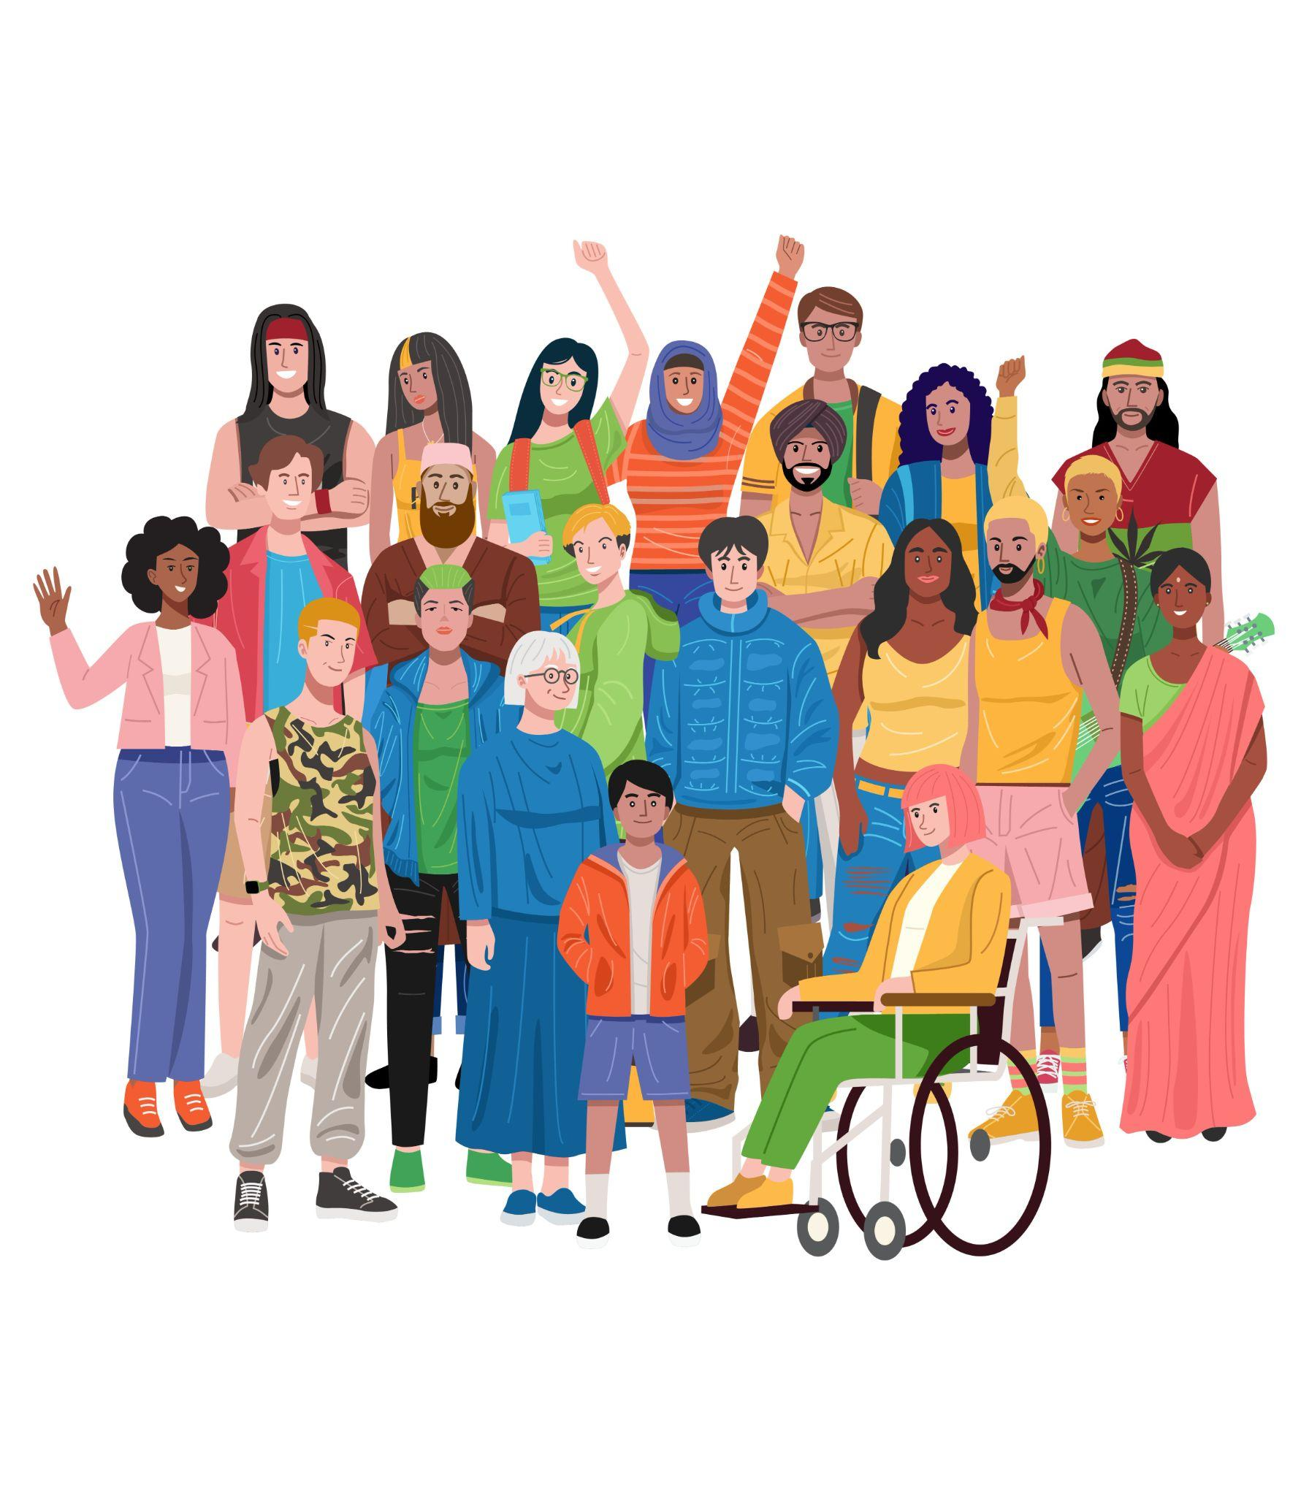
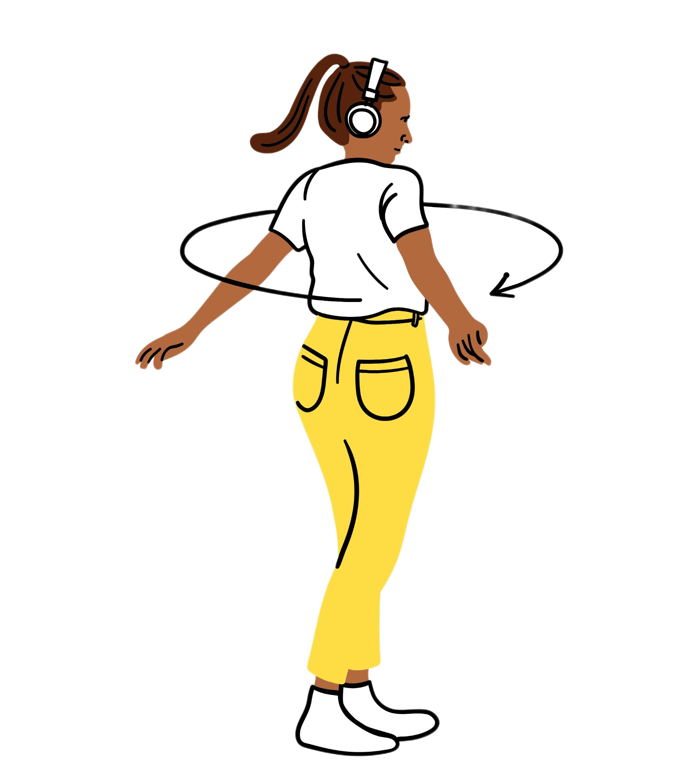
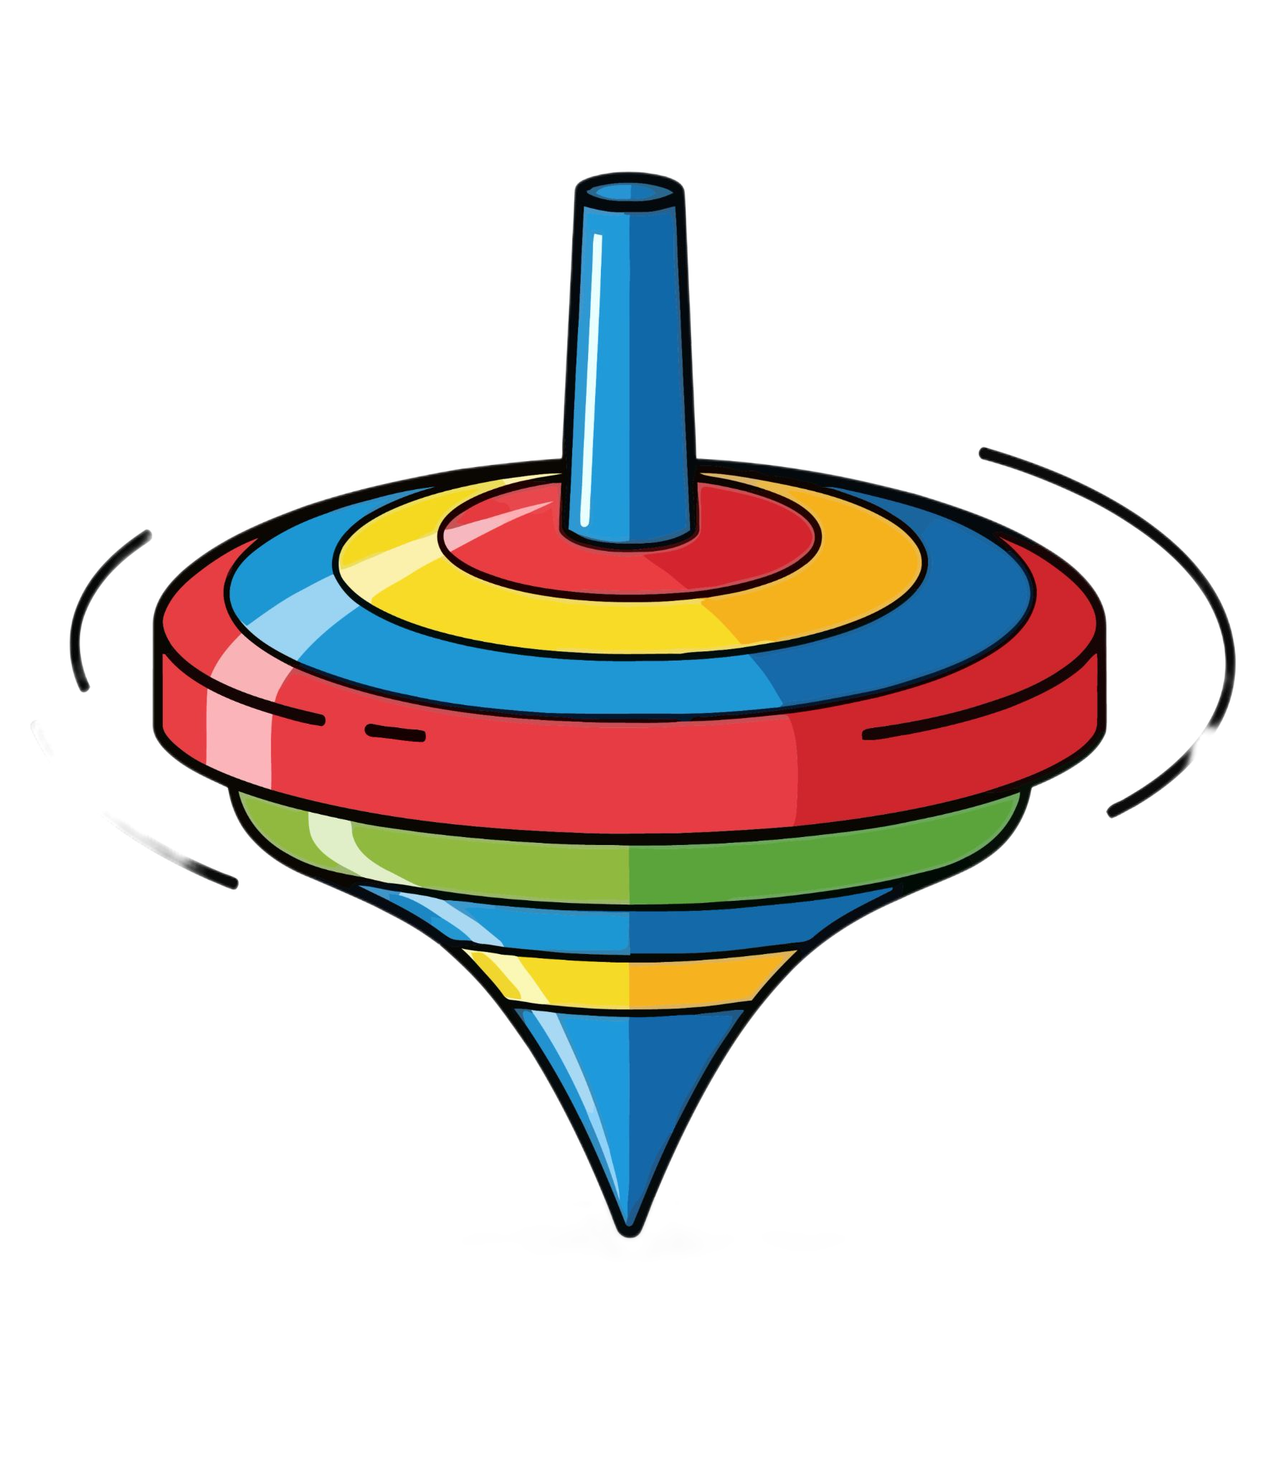
¡Recuerda!
gente
ge
gi
girar
Notes:
Diga: Hoy vamos a repasar las palabras con las sílabas ge, gi.
Modele: Escuchen con atención: gente. Escucho ge en la primera sílaba, gen. Repita con los estudiantes con la palabra girar.
Diga: Ahora vamos a leer varias palabras con ge, gi.
Avance a la diapositiva 5.

Slide 5
gesto
Notes:
Lea la palabra en voz alta junto con los estudiantes.
Diga: gesto.
Repita si es necesario.
Muestre a los estudiantes las diapositivas 6-12 una a la vez y diga cada palabra en voz alta junto con ellos.
Avance a la siguiente diapositiva.

Slide 6
agita
Notes:
Lea la palabra en voz alta junto con los estudiantes.
Diga: agita.
Repita si es necesario.
Avance a la siguiente diapositiva.

Slide 7
vigila
Notes:
Lea la palabra en voz alta junto con los estudiantes.
Diga: vigila.
Repita si es necesario.
Avance a la siguiente diapositiva.

Slide 8
gentil
Notes:
Lea la palabra en voz alta junto con los estudiantes.
Diga: gentil.
Repita si es necesario.
Avance a la siguiente diapositiva.

Slide 9
ligero
Notes:
Lea la palabra en voz alta junto con los estudiantes.
Diga: ligero.
Repita si es necesario.
Avance a la siguiente diapositiva.

Slide 10
página
Notes:
Lea la palabra en voz alta junto con los estudiantes.
Diga: página.
Repita si es necesario.
Avance a la siguiente diapositiva.

Slide 11
recoge
Notes:
Lea la palabra en voz alta junto con los estudiantes.
Diga: recoge.
Repita si es necesario.
Avance a la siguiente diapositiva.

Slide 12
dígito
Notes:
Lea la palabra en voz alta junto con los estudiantes.
Diga: dígito.
Repita si es necesario.
Avance a la siguiente diapositiva.

Slide 13

2. ¡Aprendamos juntos!
Notes:
Comience en la diapositiva número 14.

Slide 14
ge
1. La letra g representa el sonido /j/ únicamente delante de la vocal /e/ → gente, gesto, generoso
Notes:
Diga: Hoy vamos a aprender la regla de ortografía de la letra g.
Diga: La letra g representa dos sonidos: /j/ y /g/. La letra g representa el sonido /j/ únicamente delante de la vocal /e/, como en ge.
Señale y lea en voz alta: gente, gesto. ¿Ven cómo la sílaba ge se pronuncia con /j/ y se escribe con la letra g?
Avance a la siguiente diapositiva.

Slide 15
gi
1. La letra g representa el sonido /j/ únicamente delante de la vocal /i/ → girar, girasol, gimnasio
Notes:
Diga: La letra g representa el sonido /j/ únicamente delante de la vocal /i/, como en gi.
Señale y lea en voz alta: girar, girasol. ¿Ven cómo la sílaba gi se pronuncia con /j/ y se escribe con la letra g?
Avance a la siguiente diapositiva.
Muestre y repase las reglas en las diapositivas 16-17.

Slide 16
ge
1. La letra g representa el sonido /j/ únicamente delante de la vocal /e/ → gente, gesto, generoso
___nte
gente
Notes:
Diga: Ahora vamos a practicar. Recuerden las reglas que aprendimos. Repase las reglas si es necesario. (Haga clic)
① Muestre: __nte.
Diga: De acuerdo con la regla, la letra g representa el sonido /j/ únicamente delante de la vocal /e/. (Haga clic)
Diga: Leamos juntos: gen - te, gente. ¿Qué letra está detrás de la g? (Pausa) ¡Muy bien, la e!
Señale la regla en el cartel: ¿La letra g representa el sonido /j/ delante de qué vocal? (Espere que los estudiantes respondan: La e)
Diga: Exacto: por eso gente se escribe con g y su sonido es /j/.
Repita si es necesario.
Avance a la siguiente diapositiva.

Slide 17
gi
1. La letra g representa el sonido /j/ únicamente delante de la vocal /i/ → girar, girasol, gimnasio
__rasol
girasol
Notes:
② Muestre: __rasol.
Diga: De acuerdo con la regla, la letra g representa el sonido /j/ únicamente delante de la vocal /i/. (Haga clic)
Diga: Leamos juntos: gi - ra - sol, girasol. ¿Qué letra está detrás de la g? (Pausa) ¡Muy bien, la i!
Señale la regla en el cartel: ¿La letra g representa el sonido /j/ delante de qué vocal? (Espere que los estudiantes respondan: La i)
Diga: Exacto: por eso girasol se escribe con g y su sonido es /j/.
Repita si es necesario.
Avance a la siguiente diapositiva.

Slide 18

3. Ortografía
Notes:
Asegúrese de que todos los estudiantes tengan una pizarra donde practicar.
Avance a la siguiente diapositiva.

Slide 19

gente
Notes:
Diga: Ahora voy a decir una palabra con ge o gi y luego una oración con esa palabra. Todos van a repetir la palabra y escribirla en su pizarra. Recuerden usar lo que aprendimos sobre las sílabas ge, gi.
Diga: La palabra es gente. Había mucha gente visitando el zoológico. Repitan conmigo: gente.
Diga: ¿Cuántas sílabas tiene la palabra? (2) gen - te. La primera sílaba, gen, ¿cuántos sonidos tiene? (3) /j/, /e/, /n/. La segunda sílaba, te, ¿cuántos sonidos tiene? (2) /t/, /e/. Gente, /j/, /e/, /n/, /t/, /e/.
Pida a los estudiantes que muestren su pizarra después de escribir la palabra para verificar su respuesta.
Repita si es necesario.
Avance a la siguiente diapositiva.

Slide 20
vigila
Notes:
Diga: La palabra es vigila. La mamá leona vigila a sus cachorros. Repitan conmigo: vigila.
Diga: ¿Cuántas sílabas tiene la palabra? (3) vi - gi - la. La primera sílaba, vi, ¿cuántos sonidos tiene? (2) /b/, /i/. La segunda sílaba, gi, ¿cuántos sonidos tiene? (2) /j/, /i/. La tercera sílaba, la, ¿cuántos sonidos tiene? (2) /l/, /a/. Vigila, /b/, /i/, /j/, /i/, /l/, /a/.
Pida a los estudiantes que muestren su pizarra después de escribir la palabra para verificar su respuesta.
Repita si es necesario.
Avance a la siguiente diapositiva.

Slide 21
agita
Notes:
Diga: La palabra es agita. Gisela agita su mano para despedirse de su familia. Repitan conmigo: agita.
Diga: ¿Cuántas sílabas tiene la palabra? (3) a - gi - ta. La primera sílaba, a, ¿cuántos sonidos tiene? (1) /a/. La segunda sílaba, gi, ¿cuántos sonidos tiene? (2) /j/, /i/. La tercera sílaba, ta, ¿cuántos sonidos tiene? (2) /t/, /a/. Agita, /a/, /j/, /i/, /t/, /a/.
Pida a los estudiantes que muestren su pizarra después de escribir la palabra para verificar su respuesta.
Repita si es necesario.
Avance a la siguiente diapositiva.

Slide 22
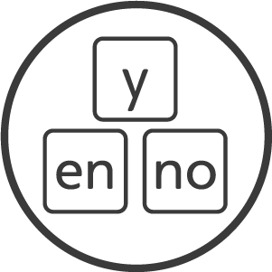
4. Palabras de alta frecuencia
Notes:
Diga: Ahora vamos a leer palabras que vemos todo el tiempo y podemos leer rápidamente. Vamos a leer estas palabras juntos.
Muestre a los estudiantes las diapositivas 23-25 una a la vez y lea cada palabra junto con ellos.
Avance a la siguiente diapositiva.

Slide 23
mejor
Notes:
Lea cada palabra junto con los estudiantes.
Diga: mejor.
Repita si es necesario.
Avance a la siguiente diapositiva.

Slide 24
abajo
Notes:
Lea cada palabra junto con los estudiantes.
Diga: abajo.
Repita si es necesario.
Avance a la siguiente diapositiva.

Slide 25
gente
Notes:
Lea cada palabra junto con los estudiantes.
Diga: gente.
Repita si es necesario.
Avance a la siguiente diapositiva.

Slide 26

5. Oraciones
Notes:
Diga: Ahora vamos a leer oraciones. Asegúrate de prestar atención a la puntuación y a la entonación de tu voz. Primero las vamos a leer despacio y luego con más fluidez.
Avance a la siguiente diapositiva.

Slide 27
Pasan la tarde jugando, haciendo carreras, gestos y giros.
Notes:
Diga: Vamos a leer juntos esta oración.
Señale la primera palabra, Pasan, y lea la oración apuntando a cada palabra. Primero despacio y la segunda vez con fluidez.
Pida a los estudiantes que repitan con usted.
Haga clic para indicar la palabra.
Avance a la siguiente diapositiva.

Slide 28
Beto asegura que tiene un caballo gigantesco, mientras que Francisco dice que el suyo es muy inteligente.
Notes:
Diga: Vamos a leer juntos esta oración.
Señale la primera palabra, Beto, y lea la oración apuntando a cada palabra. Primero despacio y la segunda vez con fluidez.
Pida a los estudiantes que repitan con usted.
Haga clic para indicar la palabra.
Avance a la siguiente diapositiva.

Slide 29
6. Dictado
Notes:
Avance a la siguiente diapositiva.

Slide 30
Notes:
Asegúrese de que todos los estudiantes tengan una pizarra donde practicar.
Diga: Ahora vamos a escribir una oración. Primero, quiero que me ayuden a contar cuántas palabras tiene. Escuchen atentamente.
Diga: Pasan la tarde jugando, haciendo carreras, gestos y giros. ¿Cuántas palabras escucharon? Vamos a repetirla juntos mientras contamos cada palabra. Pasan (1), la (2), tarde (3), jugando (4), haciendo (5), carreras (6), gestos (7), y (8), giros (9). ¡Tiene nueve palabras!
Pida a los estudiantes que escriban todas las palabras de la oración.
Diga: Puedes dividir cada palabra en sílabas y luego en sonidos para asegurarte de escribir todos los sonidos que escuchas correctamente. Presta atención al sonido /j/ que escuches.
Pida a los estudiantes que muestren su pizarra para verificar su respuesta. Repita si es necesario.
Avance a la siguiente diapositiva.

Slide 31
Pasan la tarde jugando, haciendo carreras, gestos y giros.
Notes:
Pida a los estudiantes que lean la oración en voz alta y comparen su oración con la oración que muestra la diapositiva.
Anime a los estudiantes a autocorregir su escritura.
Avance a la siguiente diapositiva.

Slide 32

¡Felicidades!
El día está completo,
¡excelente trabajo!

Slide 33
Día 2
Notes:
Diga: ¡Hola, lectores! Hoy vamos a leer y escribir palabras y leer oraciones con ge, gi. ¿Listos?
Avance a la siguiente diapositiva.

Slide 34
1. Leer palabras multisilábicas
Notes:
Avance a la siguiente diapositiva.

Slide 35

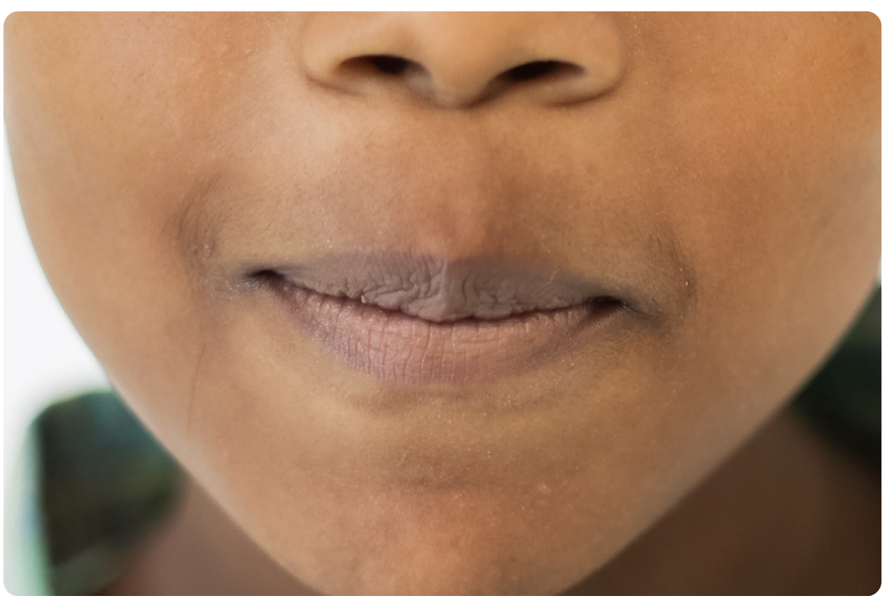
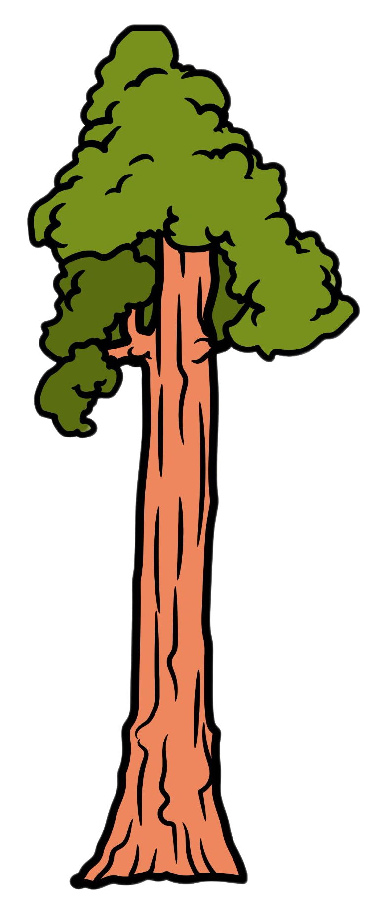

¡Recuerda!
¡Recuerda!
gigante
ge
gi
gelatina
Notes:
Diga: Hoy vamos a repasar las palabras con las sílabas ge, gi.
Modele: Escuchen con atención: gigante. Escucho gi en la primera sílaba, gi. Repita con los estudiantes con la palabra gelatina.
Diga: Ahora vamos a leer varias palabras con ge, gi.
Avance a la diapositiva 36.

Slide 36
imagina
Notes:
Lea la palabra en voz alta junto con los estudiantes.
Diga: imagina.
Repita si es necesario.
Avance a la siguiente diapositiva.

Slide 37
generoso
Notes:
Lea la palabra en voz alta junto con los estudiantes.
Diga: generoso.
Repita si es necesario.
Avance a la siguiente diapositiva.

Slide 38
gigantesco
Notes:
Lea la palabra en voz alta junto con los estudiantes.
Diga: gigantesco.
Repita si es necesario.
Avance a la siguiente diapositiva.

Slide 39
congelado
Notes:
Lea la palabra en voz alta junto con los estudiantes.
Diga: congelado.
Repita si es necesario.
Avance a la siguiente diapositiva.

Slide 40
inteligente
Notes:
Lea la palabra en voz alta junto con los estudiantes.
Diga: inteligente.
Repita si es necesario.
Avance a la siguiente diapositiva.

Slide 41
girasol
Notes:
Lea la palabra en voz alta junto con los estudiantes.
Diga: girasol.
Repita si es necesario.
Avance a la siguiente diapositiva.

Slide 42
corregir
Notes:
Lea la palabra en voz alta junto con los estudiantes.
Diga: corregir.
Repita si es necesario.
Avance a la siguiente diapositiva.

Slide 43
gemelos
Notes:
Lea la palabra en voz alta junto con los estudiantes.
Diga: gemelos.
Repita si es necesario.
Avance a la siguiente diapositiva.

Slide 44
2. Ortografía
Notes:
Asegúrese de que todos los estudiantes tengan una pizarra donde practicar.
Avance a la siguiente diapositiva.

Slide 45
generoso
Notes:
Diga: Ahora voy a decir una palabra con ge o gi y luego una oración con esa palabra. Todos van a repetir la palabra y escribirla en su pizarra. Recuerden usar lo que aprendimos sobre las sílabas ge, gi.
Diga: La palabra es generoso. Mi hermano es muy generoso con sus juguetes. Repitan conmigo: generoso.
Diga: ¿Cuántas sílabas tiene la palabra? (4) ge - ne - ro - so. La primera sílaba, ge, ¿cuántos sonidos tiene? (2) /j/, /e/. La segunda sílaba, ne, ¿cuántos sonidos tiene? (2) /n/, /e/. La tercera sílaba, ro, ¿cuántos sonidos tiene? (2) /r/, /o/. La cuarta sílaba, so, ¿cuántos sonidos tiene? (2) /s/, /o/. Generoso, /j/, /e/, /n/, /e/, /r/, /o/, /s/, /o/.
Pida a los estudiantes que muestren su pizarra después de escribir la palabra para verificar su respuesta.
Repita si es necesario.
Avance a la siguiente diapositiva.

Slide 46
inteligente
Notes:
Diga: La palabra es inteligente. Mi maestra dice que soy muy inteligente. Repitan conmigo: inteligente.
Diga: ¿Cuántas sílabas tiene la palabra? (5) in - te - li - gen - te. La primera sílaba, in, ¿cuántos sonidos tiene? (2) /i/, /n/. La segunda sílaba, te, ¿cuántos sonidos tiene? (2) /t/, /e/. La tercera sílaba, li, ¿cuántos sonidos tiene? (2) /l/, /i/. La cuarta sílaba, gen, ¿cuántos sonidos tiene? (3) /j/, /e/, /n/. La quinta sílaba, te, ¿cuántos sonidos tiene? (2) /t/, /e/. Inteligente, /i/, /n/, /t/, /e/, /l/, /i/, /j/, /e/, /n/, /t/, /e/.
Pida a los estudiantes que muestren su pizarra después de escribir la palabra para verificar su respuesta.
Repita si es necesario.
Avance a la siguiente diapositiva.

Slide 47
corregir
Notes:
Diga: La palabra es corregir. Debo corregir esta palabra. Repitan conmigo: corregir.
Diga: ¿Cuántas sílabas tiene la palabra? (3) co - rre - gir. La primera sílaba, co, ¿cuántos sonidos tiene? (2) /k/, /o/. La segunda sílaba, rre, ¿cuántos sonidos tiene? (2) /rr/, /e/. La tercera sílaba, gir, ¿cuántos sonidos tiene? (3) /j/, /i/, /r/. Corregir, /k/, /o/, /rr/, /e/, /j/, /i/, /r/.
Pida a los estudiantes que muestren su pizarra después de escribir la palabra para verificar su respuesta.
Repita si es necesario.
Avance a la siguiente diapositiva.

Slide 48

3. Análisis morfológico
Notes:
Diga: Vamos a aprender a usar un diccionario o un glosario. Si no conocemos una palabra, buscamos esa palabra en un diccionario para aprender su significado.
Avance a la siguiente diapositiva.

Slide 49

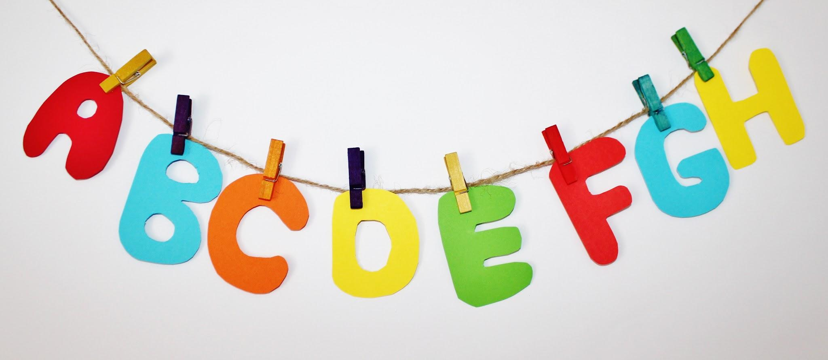
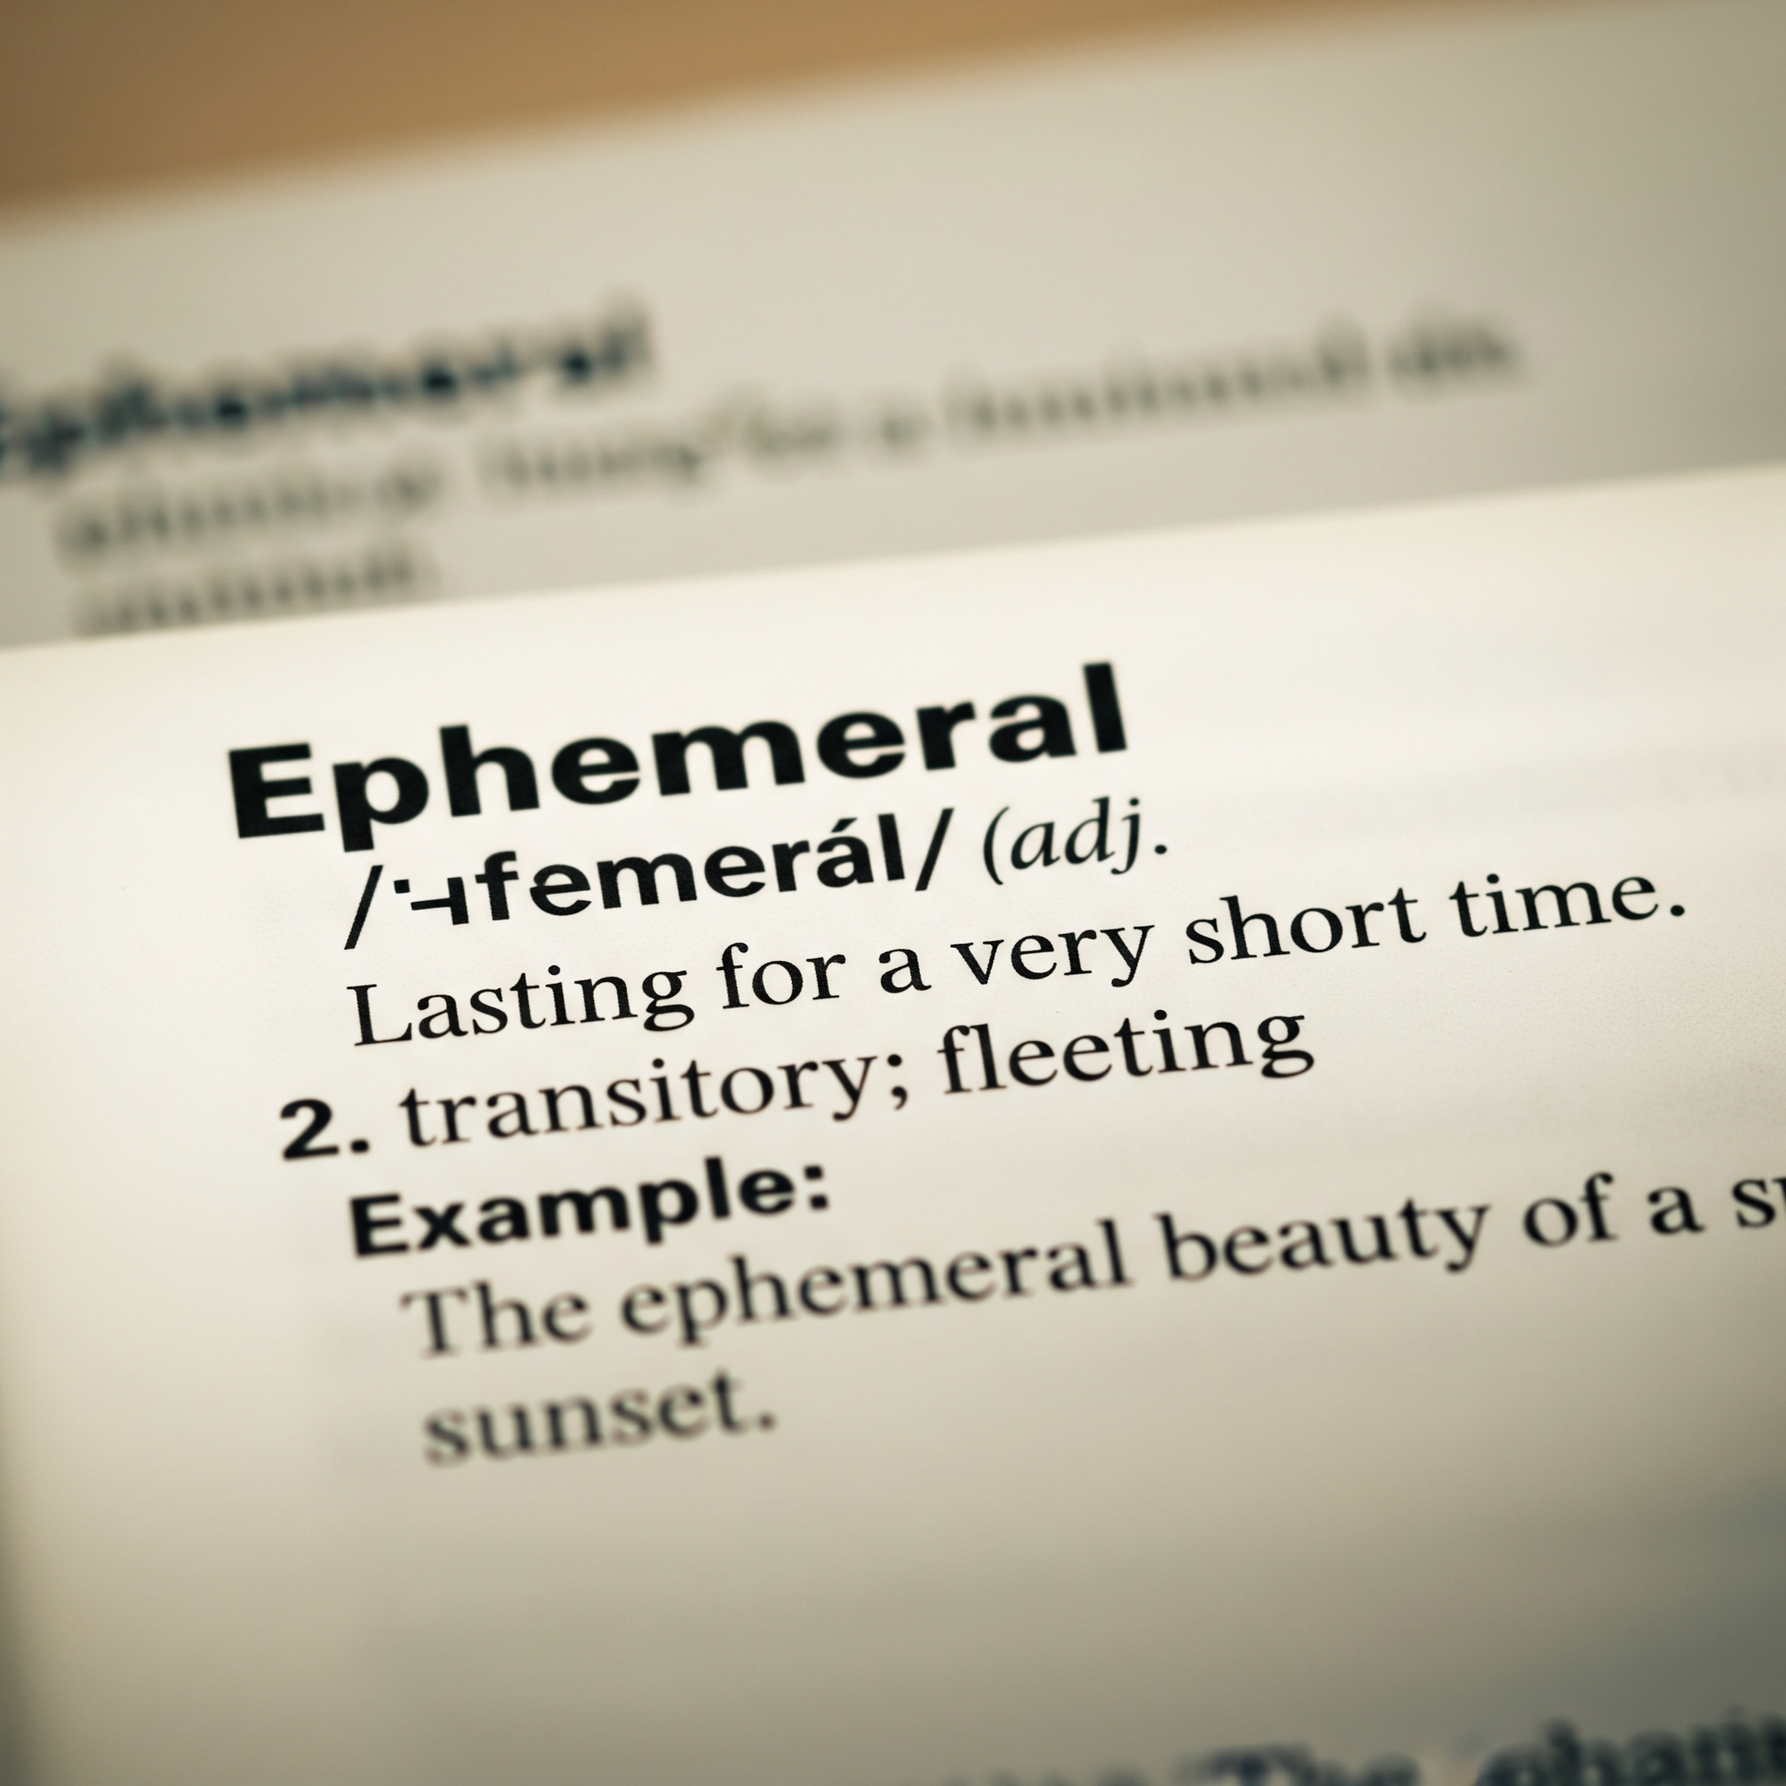
A B C D E F G H I J K L M N Ñ O P Q R S T U V W X Y Z
A B C D E F G H I J K L M N Ñ O P Q R S T U V W X Y Z
Gemelo
F
H
Notes:
Diga: Por ejemplo, si no sé qué significa la palabra gemelo la busco en un diccionario. El diccionario está organizado en orden alfabético. Nos fijamos en la primera letra de la palabra: g. Repasamos el alfabeto. La letra g está antes de la h y después de la f. Entonces, voy a encontrar la palabra gemelo en la parte de la letra g.
Avance a la siguiente diapositiva.

Slide 50
Inteligente
H
J
Notes:
Señale y lea en voz alta la palabra inteligente.
Diga: Vamos a ver en qué parte del diccionario encontramos la palabra inteligente. ¿Qué letra viene antes de la i? (haga clic) (la letra h) ¿Qué letra viene después de la i? (haga clic) (la letra j) ¡Muy bien! Si tiene un diccionario, modele cómo buscar la palabra.
Diga: Ahora vamos a practicar con más palabras.
Avance a la siguiente diapositiva.

Slide 51
Colonias
B
D
Notes:
Señale y lea en voz alta la palabra colonias.
Diga: Vamos a ver en qué parte del diccionario encontramos la palabra colonias. ¿Qué letra viene antes de la c? (haga clic) (la letra b) ¿Qué letra viene después de la c? (haga clic) (la letra d) ¡Muy bien! Si tiene un diccionario, modele cómo buscar la palabra.
Avance a la siguiente diapositiva.

Slide 52
Explorar
D
F
Notes:
Señale y lea en voz alta la palabra explorar.
Diga: Vamos a ver en qué parte del diccionario encontramos la palabra explorar. ¿Qué letra viene antes de la e? (haga clic) (la letra d) ¿Qué letra viene después de la e? (haga clic) (la letra f) ¡Muy bien! Si tiene un diccionario, modele cómo buscar la palabra.
Avance a la siguiente diapositiva.

Slide 53
Oxígeno
N
P
Notes:
Señale y lea en voz alta la palabra oxígeno.
Diga: Vamos a ver en qué parte del diccionario encontramos la palabra oxígeno. ¿Qué letra viene antes de la o? (haga clic) (la letra n) ¿Qué letra viene después de la o? (haga clic) (la letra p) ¡Muy bien! Si tiene un diccionario, modele cómo buscar la palabra.
Avance a la siguiente diapositiva.

Slide 54
Fotosíntesis
E
G
Notes:
Señale y lea en voz alta la palabra fotosíntesis.
Diga: Vamos a ver en qué parte del diccionario encontramos la palabra fotosíntesis. ¿Qué letra viene antes de la f? (haga clic) (la letra e) ¿Qué letra viene después de la f? (haga clic) (la letra g) ¡Muy bien! Si tiene un diccionario, modele cómo buscar la palabra.
Avance a la siguiente diapositiva.

Slide 55

4. Desarrollo de la fluidez
Notes:
Diga: Al leer un texto debemos sonar de manera natural. Los buenos lectores suben y bajan el tono de su voz para transmitir el mensaje y darle sentido a un texto.
Avance a la siguiente diapositiva.

Slide 56
¡Eres un genio, qué buena imaginación!
Notes:
Señale la oración: ¡Eres un genio, qué buena imaginación!
Modele cómo leer con entonación. Primero lea la oración con un tono monótono y luego con la entonación apropiada.
Muestre a los estudiantes las diapositivas 57-59 una a la vez y lea cada oración en voz alta junto con ellos modelando cómo leer con entonación haciendo énfasis en los signos de puntuación.
Avance a la siguiente diapositiva.

Slide 57
Todas las tardes, al llegar de la escuela, Francisco se come una rica gelatina.
Notes:
Lea la oración junto con los estudiantes.
Escuche la lectura oral de las palabras por parte de los estudiantes y, si es necesario, pídales que lean más despacio.
Avance a la siguiente diapositiva.

Slide 58
Pasan la tarde jugando, haciendo carreras, gestos y giros, imaginando que son jinetes de verdad.
Notes:
Lea la oración junto con los estudiantes.
Escuche la lectura oral de las palabras por parte de los estudiantes y, si es necesario, pídales que lean más despacio.
Avance a la siguiente diapositiva.

Slide 59
¡Al final del día, todos están cansados pero felices!
Notes:
Lea la oración junto con los estudiantes.
Escuche la lectura oral de las palabras por parte de los estudiantes y, si es necesario, pídales que lean más despacio.
Avance a la siguiente diapositiva.

Slide 60
¡Felicidades!
El día está completo,
¡excelente trabajo!

